Slide 1
Hakuinfo 17.4.2024
Rinnastamispäätös, opettajan pedagogiset opinnot
Haaga-Helia Aokk Rinnastamispäätös opettajan pedagogiset opinnot
Hakuinfo klo 14.30-16.00 aiheet
Opettajan kelpoisuus ja kielitaitovaatimus Suomessa
Opettajan pedagogiset opinnot Haaga-Helia Ammatillisessa opettajakorkeakoulussa
Haku ja hakuhaastattelu.
Lopuksi osallistujat voivat kysyä ja kommentoida ääneen tai chatin avulla.
Lämpimästi tervetuloa!
Mika Saranpää mika.saranpaa@haaga-helia.fi
Maiju Kangasaho maiju.kangasaho@haaga-helia.fi puh. 040 544 7336

Slide 2
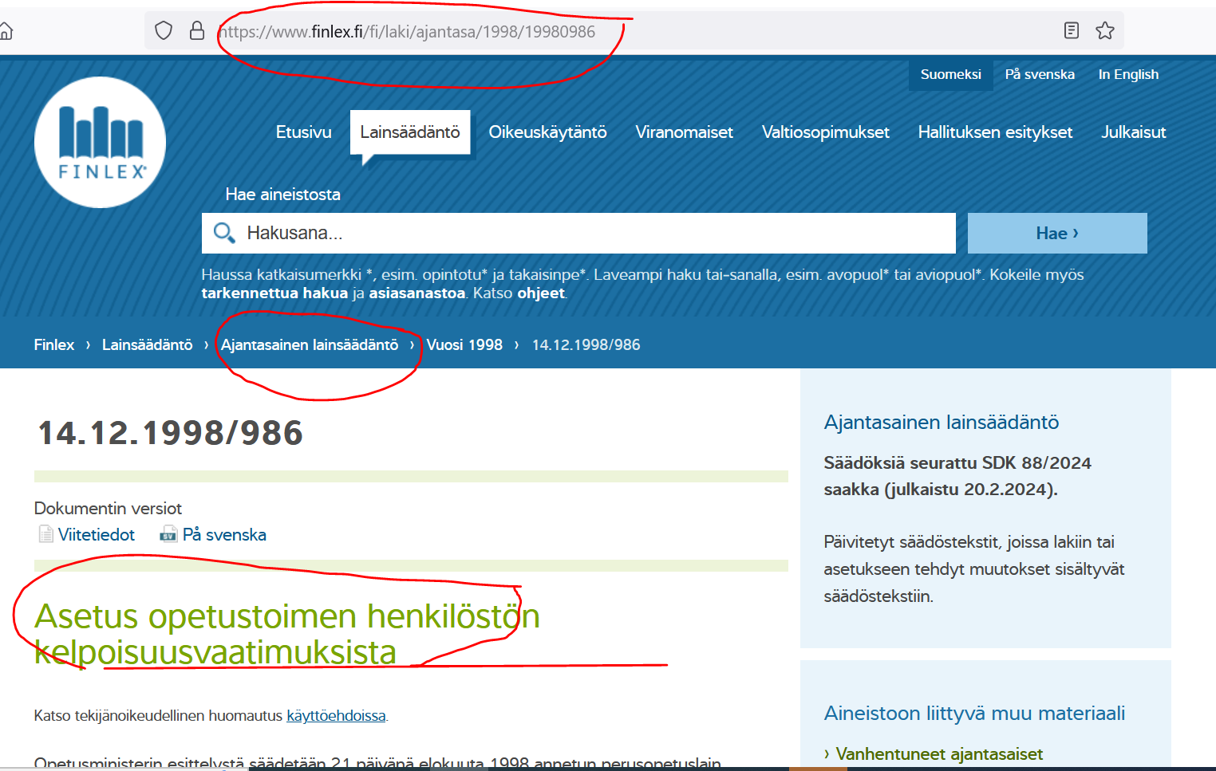
Opettajan kelpoisuus Suomessa
Suomen koulutusjärjestelmä ja opettajan kelpoisuus Koulutusjärjestelmä ja opettajan kelpoisuus
Suomen laki ja opettajan kelpoisuus ja kielitaitovaatimus
Finlex ja opettajan kelpoisuus (www.finlex.fi)
OPH Kielitaidon tasojen kuvausasteikko
Pääsääntöisesti
  aine- ja yhteisten aineiden opettajalla ylempi korkeakoulututkinto (yliopistotason maisteritutkinto)
  ammatillisella opettajalla kolme vuotta oman alani työkokemusta (ei opetustehtävissä) ja korkeakoulututkinto (vähintään amk- tai kanditutkinto).
Opettajan osaamista on tietää mihin koulutusmuotoon hän on kelpoinen opettamaan. Opettajan työ_OAJ

Slide 3
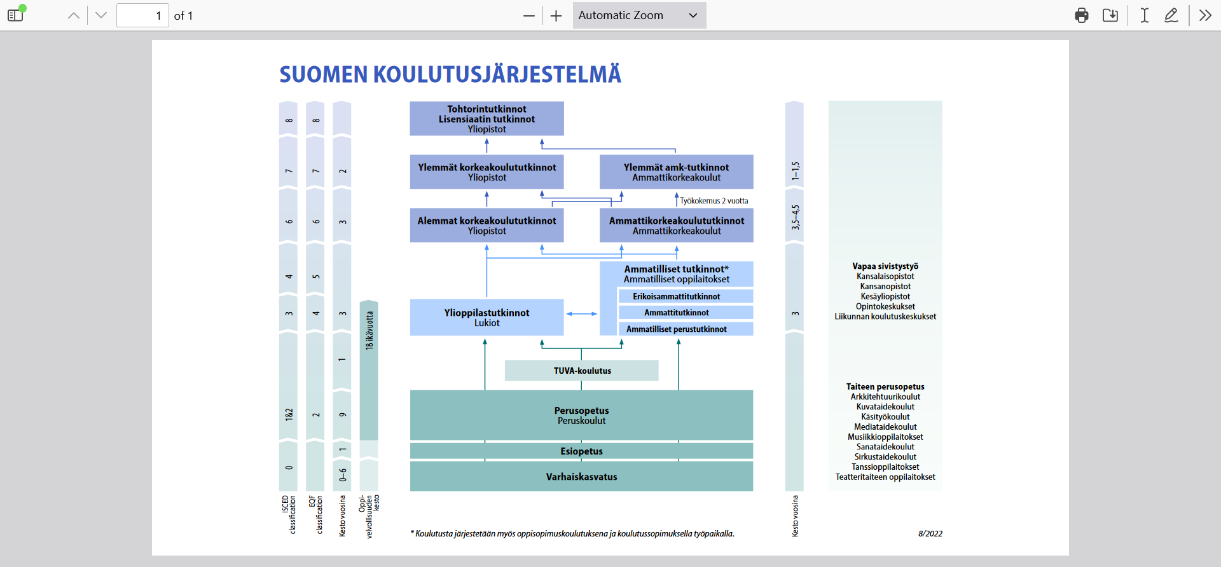

Slide 4
Opettajan pedagogiset opinnot Haaga-Helia Ammatillisessa opettajakorkeakoulussa
Opetushallituksen rinnastamispäätöksessä on kerrottu opiskelijan opettajan pedagogisten opintojen laajuus (15 op – 30 op).
Jokaisella opettajaopiskelijalla on henkilökohtainen rinnastamispäätös ja henkilökohtainen opiskelu- ja opintosuunnitelma.
Opinnot opiskellaan suomen kielellä.
Opintopisteet
  1 (yksi) opintopiste on 27 tuntia.
  Esimerkiksi 15 op x 27 h = 400 tuntia, noin 10 viikkoa (viikossa 5 työpäivää ja 8 tuntia per päivä =40 tuntia/viikko).

Slide 5
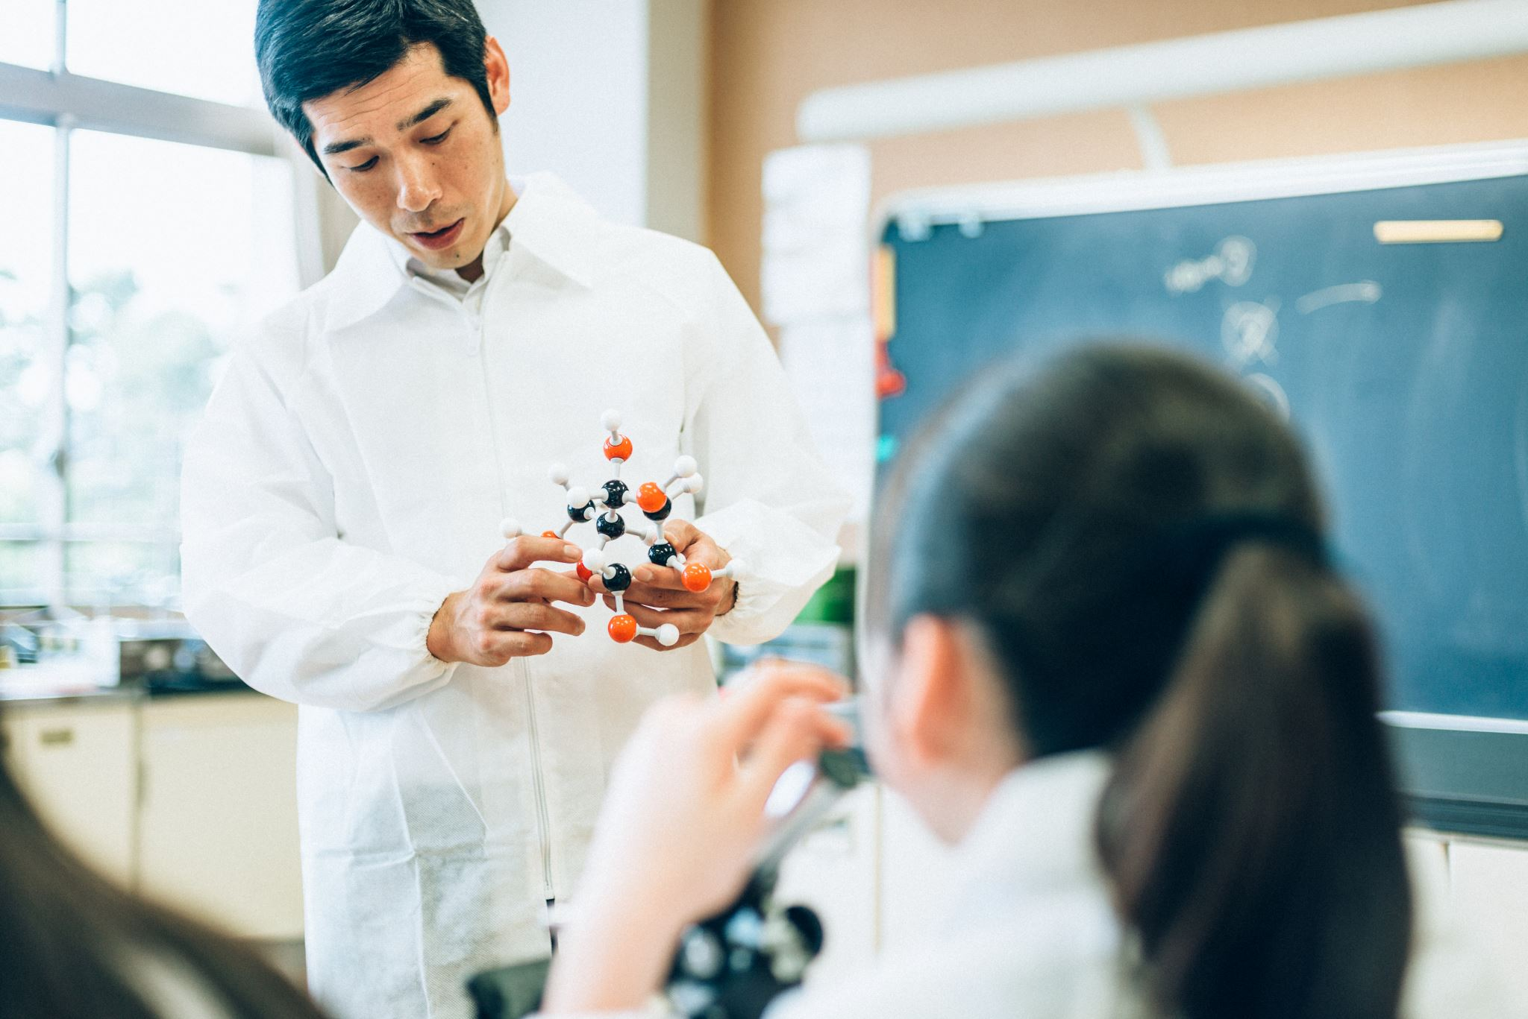
Opettajan pedagogiset opinnot Haaga-Helia Ammatillisessa opettajakorkeakoulussa
Opinnot tehdään opetusharjoittelupaikassa eli koulussa.
Rinnastamispäätös määrittää opetusharjoittelupaikan eli koulun.
  Koulu on esimerkiksi perusopetus, lukiokoulutus tai ammatillinen koulutus.
Opettajaopiskelija hankkii opetusharjoittelupaikan opettajaohjaajan tukemana.
Opetusharjoittelupaikassa opettajaopiskelija opettaa ja ohjaa opiskelijoita suomen kielellä.

Slide 6
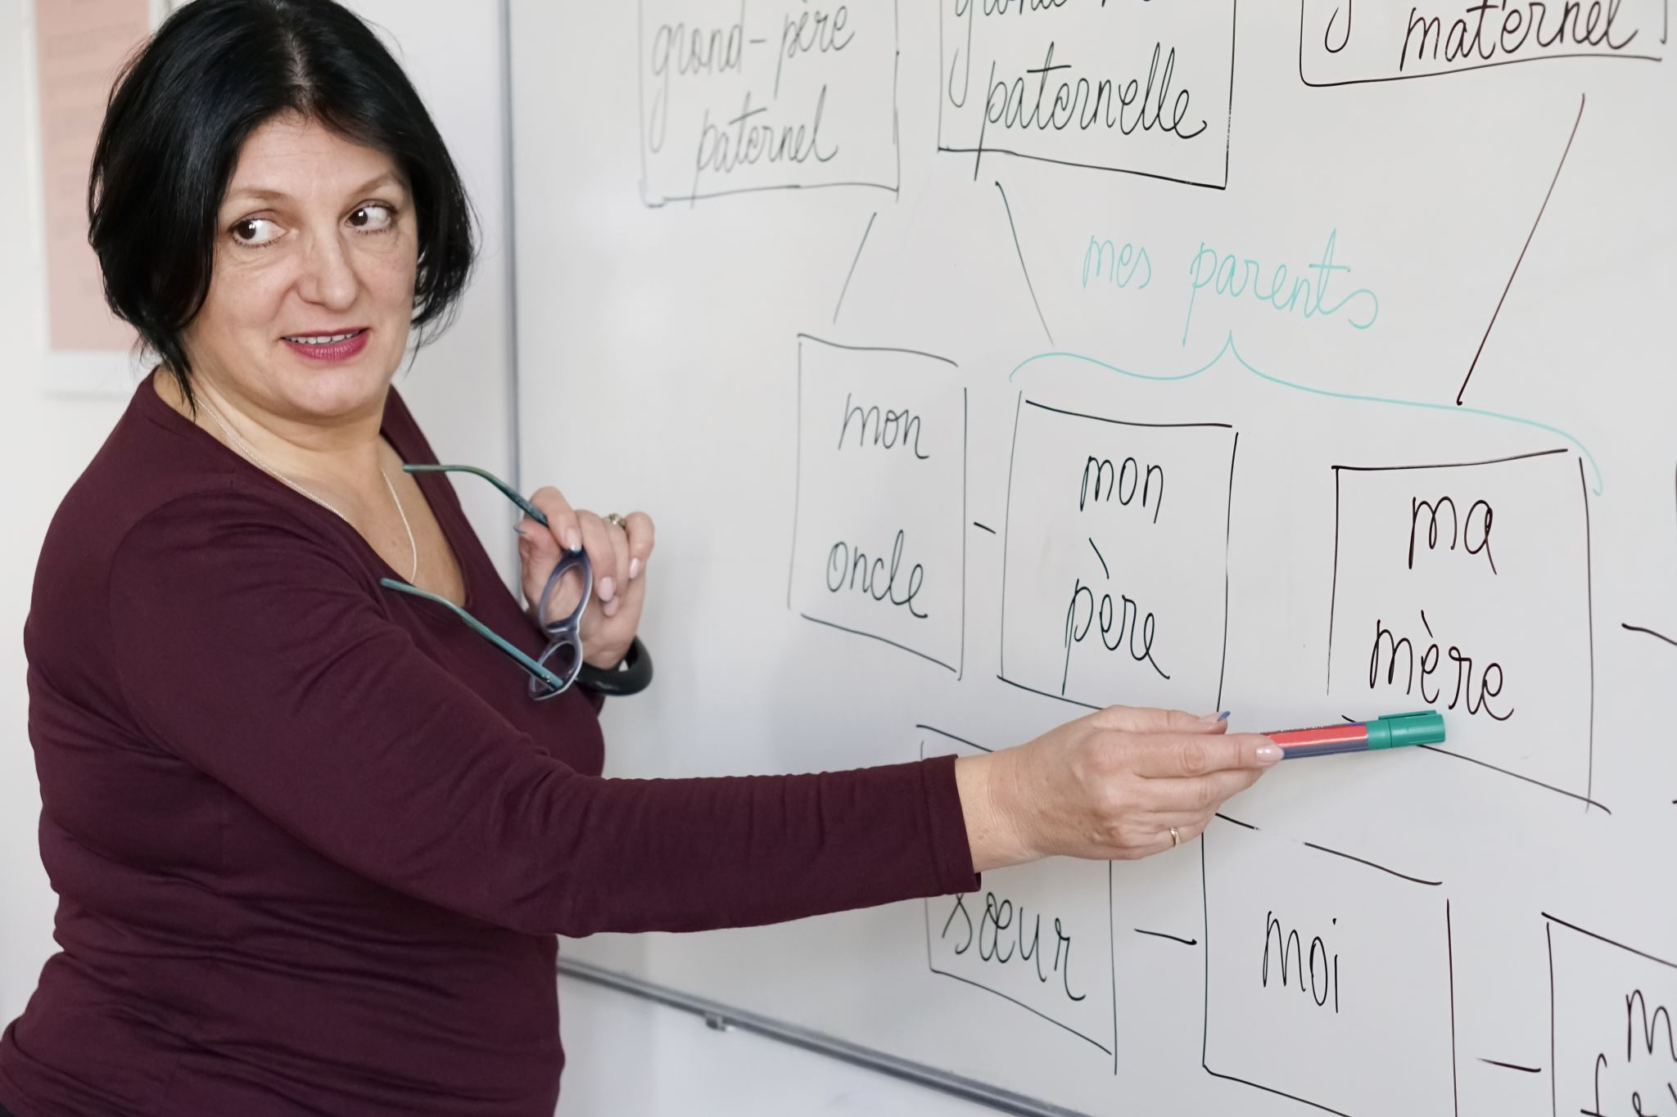
Opettajan pedagogiset opinnot Haaga-Helia Ammatillisessa opettajakorkeakoulussa
Opintoja suoritetaan myös moodle-verkossa itsenäisesti.
Opintoja ovat mm.
  Opiskelijan oppimisen, osaamisen, työllistymisen ja hyvinvoinnin ohjaaminen.
  Opetuksen ja ohjauksen ihmis- ja oppimiskäsitykset.
  Tutkinnon perusteet ja opetussuunnitelma osaaminen.
  Ryhmädynamiikka, erityinen tuki, jne.
Opintojen aikana opettajaopiskelija käy henkilökohtaisia keskusteluja opettajaohjaajan kanssa opintojen sujuvuudesta.

Slide 7
Haku ja hakuhaastattelu
Haku auki 15.4.- 26.4.2024, opiskelupaikkoja 10
Hakuhaastattelut 19.4. 23.4, 24.4, 29.4.2024
Hakutulokset julkaistaan 24.5.2024.
Opettajaohjaaja yhteydessä ennen 7.6.2024 valittuun opiskelijaan. Opinnot alkavat syksyllä 2024.
Seuraava haku on 11.11. – 22.11.2024.
Hakuhaastattelu
Hakukelpoiset haastatellaan.
Haastattelu on suomen kielellä.
Haastattelu varataan 30 minuuttia / hakukelpoinen.
Haastattelu tapahtuu teamsissä, verkossa.
Teamsissä käytämme kuvaa ja ääntä.
Haastattelussa selvitetään suomen kielen osaaminen ja motivaatio.
Valmistaudu haastatteluun:
Vastaa kysymyksiin lyhyesti ja napakasti.
Esimerkiksi:
Kerro, missä teet opetusharjoittelun.
Kerro, miten huolehdit opintojesi esim.
ajankäytön ja
opintojen rahoituksen?
Arvioi, miten osaat opettaa suomeksi?
Kerro,
mitä sana opiskelijalähtöinen ohjaus tarkoittaa sinulle konkreettisesti?
mikä on opettajan perustehtävä?

Slide 8

Haku ja hakuhaastattelu - Jälkiohjaus, jos et tule valituksi.
Selvitä itsellesi tarkkaan, mikä on opettajan kelpoisuus Finlex ja opettajan kelpoisuus
Huolehdi suomen kielen osaamisestasi Opettajan suomen kieli Savonia ammattikorkeakoulu
Sovi Simhe (Supporting Immigrants in Higher Education in Finland) palveluiden kanssa ohjaustapaaminen Korkeakoulujen SIMHE-palvelut | Opetushallitus (oph.fi)
Seuraava haku on 11.11. – 22.11.2024
Jatkossa kaksi kertaa vuodessa haku – kevät ja syksy.

Slide 9
Kiitos aktivisuudesta, hyvää hakua ja avoimin mielin eteenpäin ☺
Maiju Kangasaho maiju.kangasaho@haaga-helia.fi puh. 040 544 7336/Maiju
Mika Saranpää mika.saranpaa@haaga-helia.fi

